Slide 1

PRESENTACIÓN DE LABORATORIO NO. 3 MICROCONTROLADORES
Carlos Fernando Quintero Castillo 1004603567
Andres Gustavo Pinilla Rojas 1028660695

Slide 2
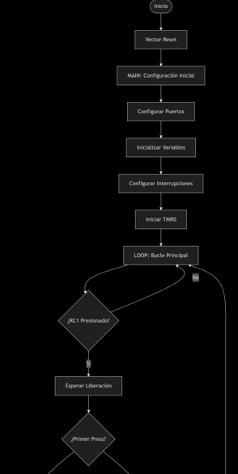
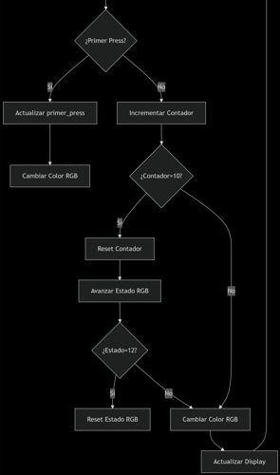
DIAGRAMA DE FLUJO GENERAL

Slide 3
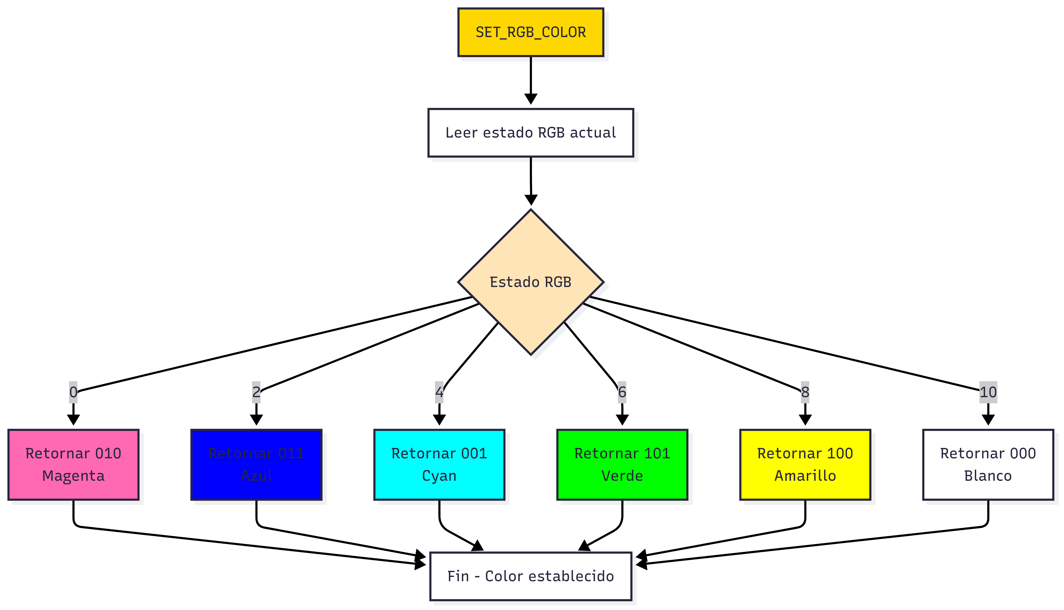
DIAGRAMA DE FLUJO COLORES

Slide 4
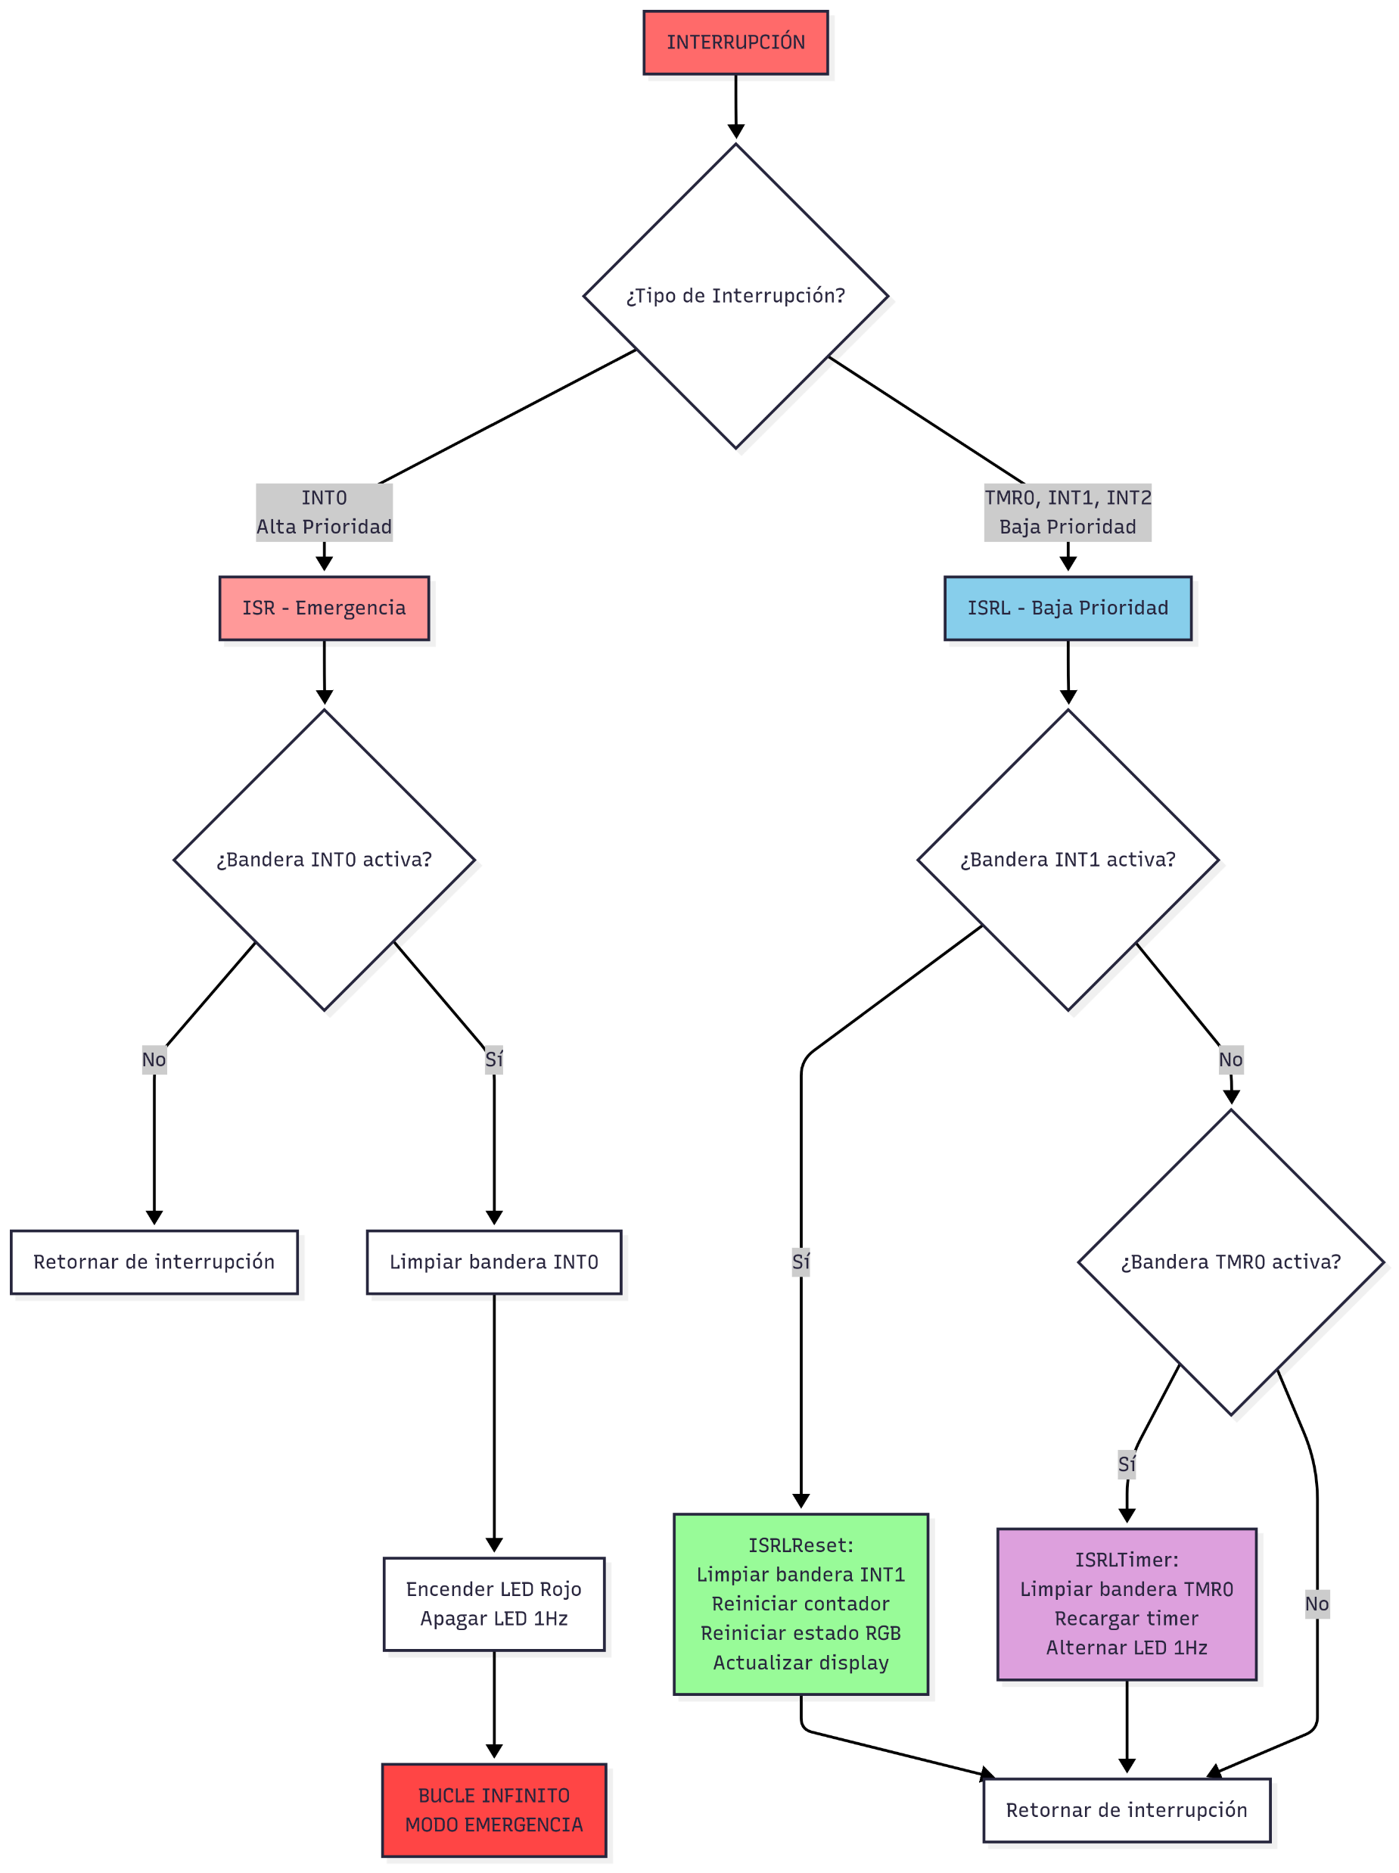
DIAGRAMA DE FLUJO INTERRUPCIONES

Slide 5
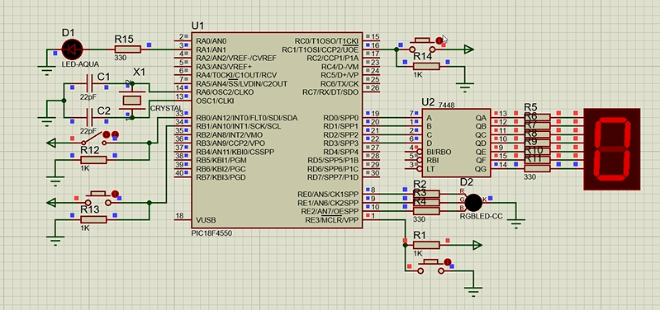
ESQUEMÁTICO DEL MONTAJE

Slide 6
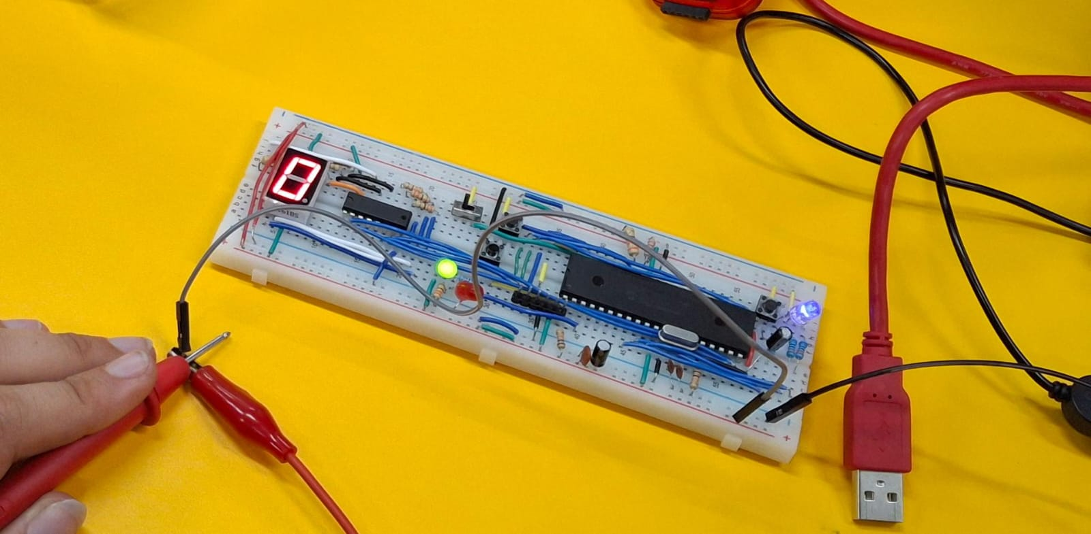
FOTO DEL MONTAJE

Slide 7
MEDICIÓN DE VOLTAJE
VOLTAJE DE ALIMENTACIÓN | FUNCIONAMIENTO DEL CIRCUITO
5 V | OK
4,9 V | OK
4,8 V | OK
4,7 V | OK
4,6 V | OK
**************** | **********************
2,586 V | NO FUNCIONA

Slide 8
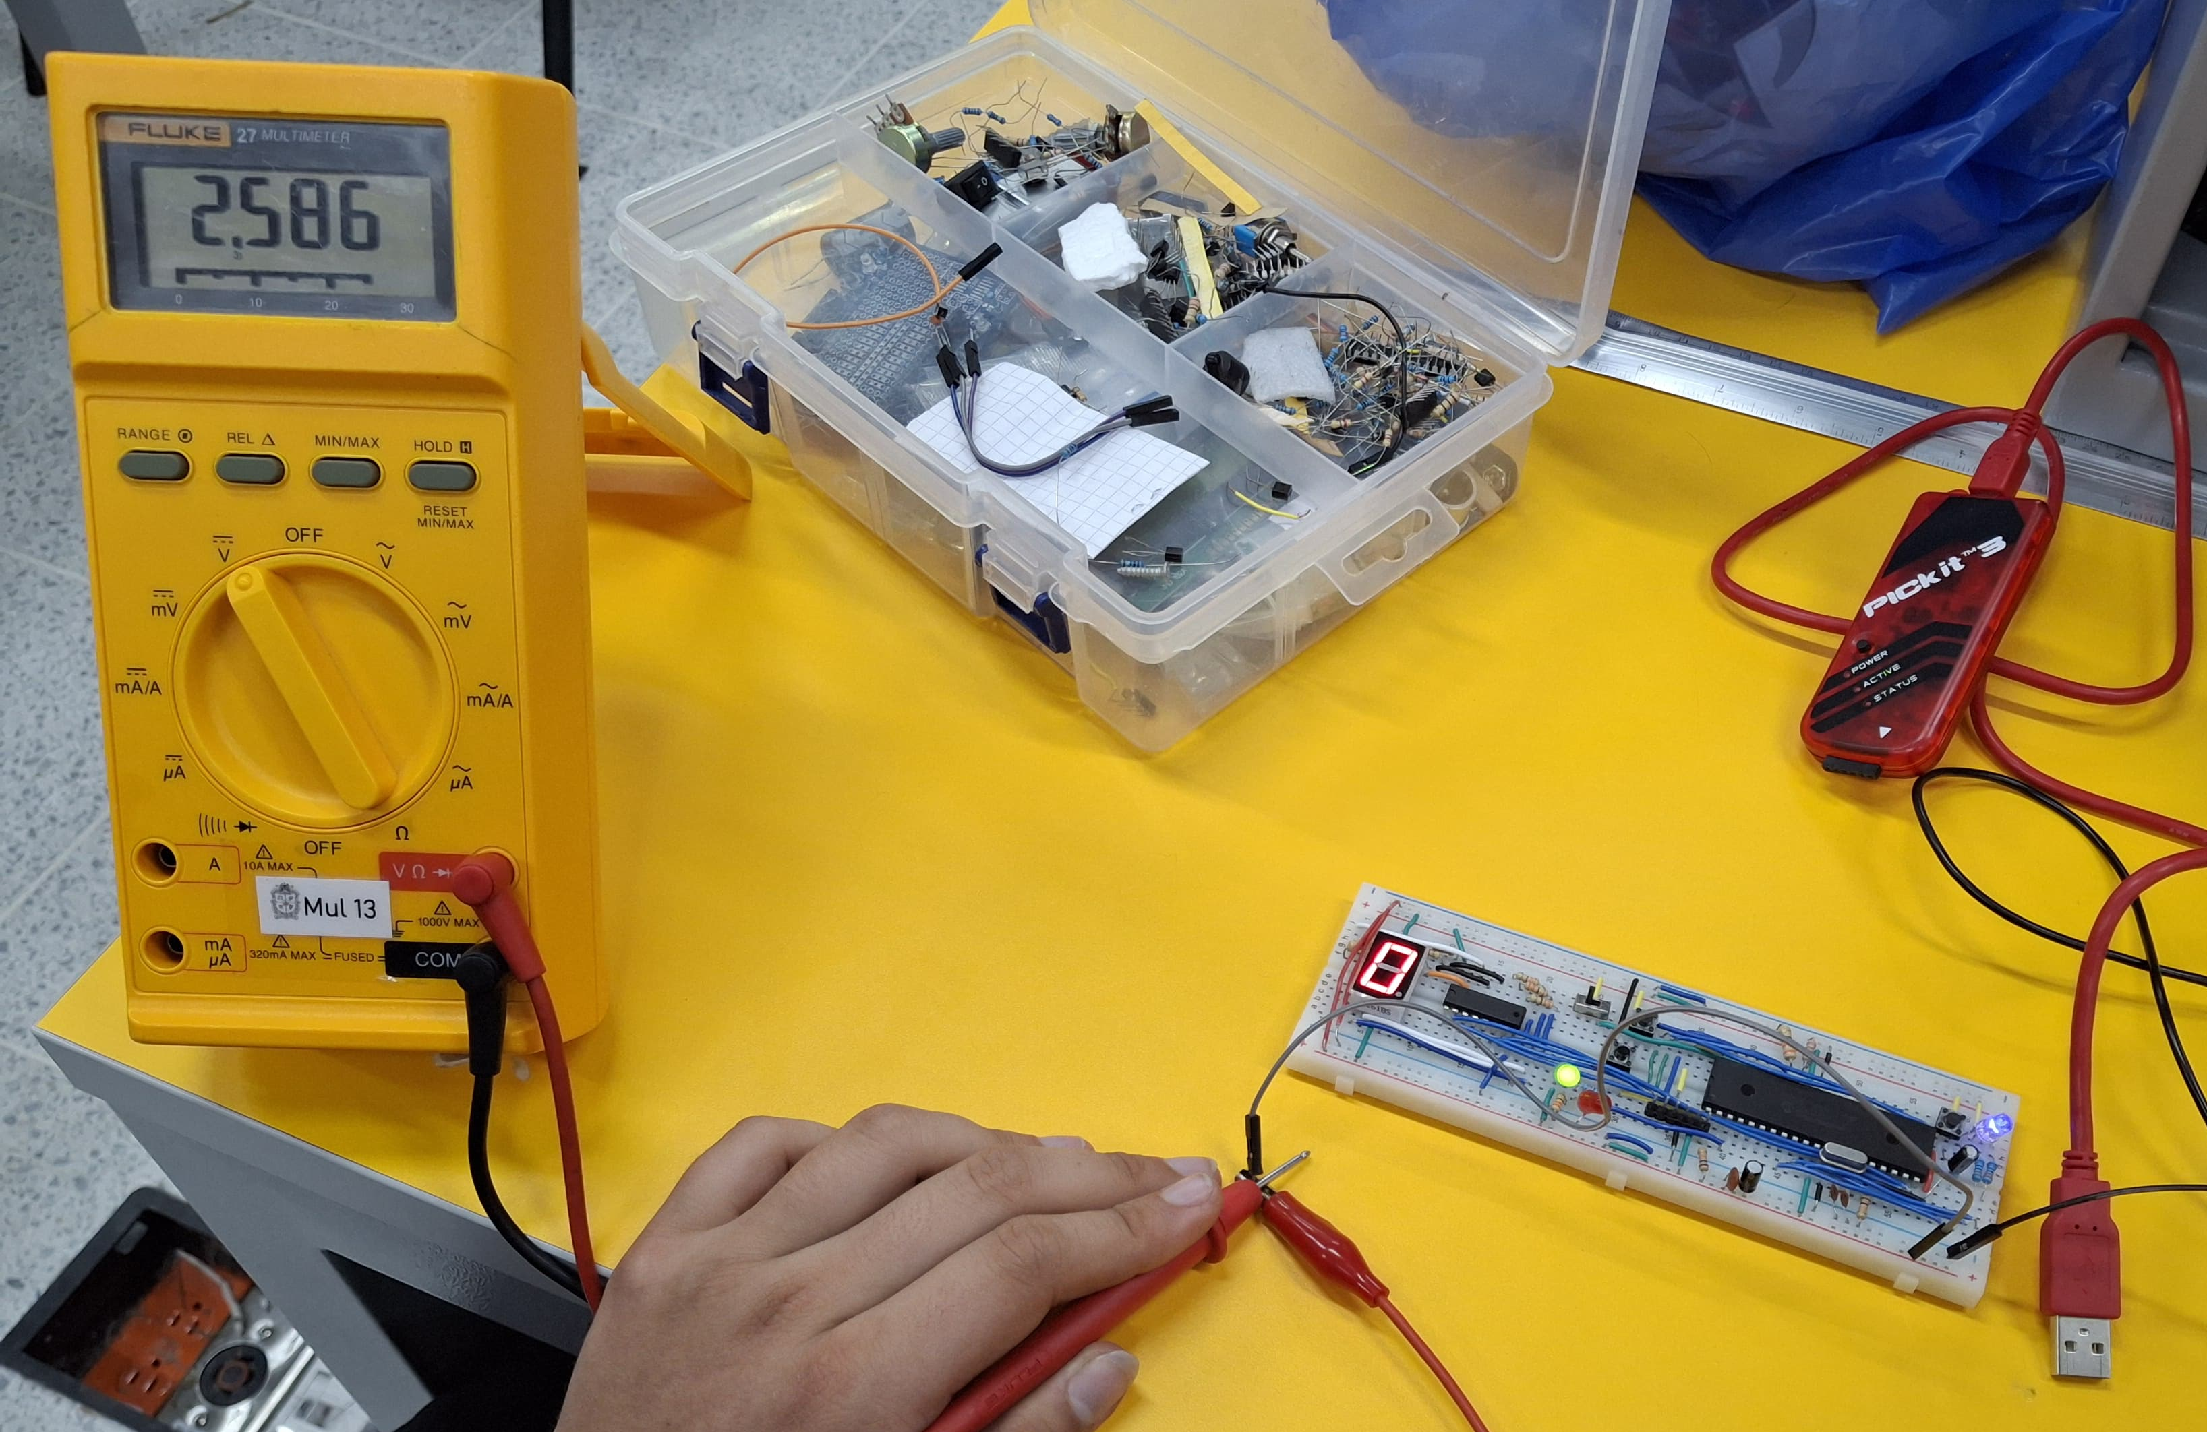
MEDICIÓN DE VOLTAJE

